Slide 1
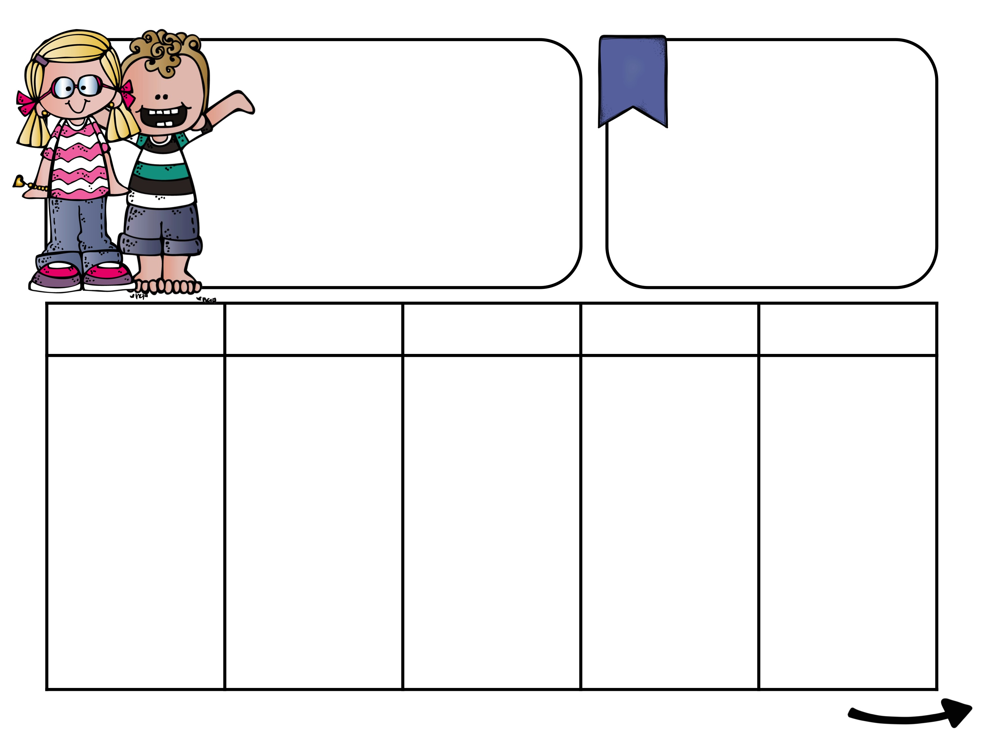
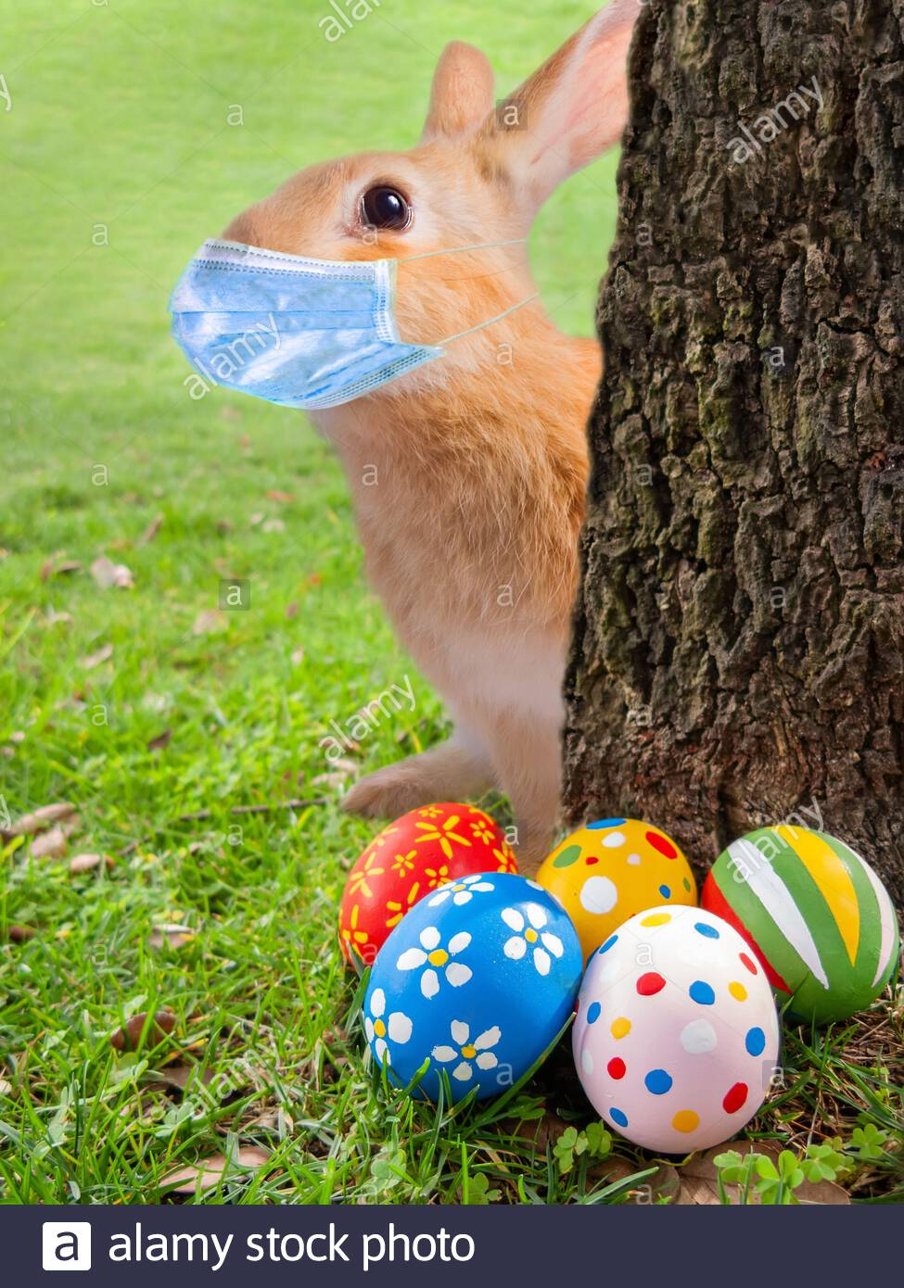
22.mars – 26.mars.
UKE
12
Påskeferie og uteskole
Norsk: Bruke tekstbehandlingsprogram til utviklingssamtale. Lese med innlevelse.
Matematikk: Bidra til godt samarbeid på gruppa og knekke koder.​
Engelsk: Lære om skikker og tradisjoner i påskehøytiden i engelskspråklige land
Programmering: Kunne forklare og følge en kode.
Første dag etter påskeferien er tirsdag 6.april.
Siste skoledag skal vi ha uteskole. Alle må ha med tøy etter vær og god niste. Litt skift, varm drikke og sitteunderlag er lurt.
MAN
TIRS
ONS
TORS
FRE
Matematikk
Escape Room
Norsk
Ukas lesetekster
og øveord
Lesekurs
Leseaktiviteter og Aski Raski
Koding
Norsk
Skrive faktatekst eller liste med ti gode grunner
Engelsk
Easter
Lære nye ord og lage spørsmål til Easter Bunny
Matematikk
Escape Room​
​Musikk
Samling
Matematikk
Escape Room
Norsk
Språkoppgaver på Ipad eller i bok
Lesekurs
SFO
Engelsk
Følge instruksjoner på engelsk
Norsk
Språkspiralen
Matematikk
Escape Room
Kunst og håndverk
Påskepynt
Uteskole
Vi jobber med engelsk, litt brøk og litt norsk ute i naturen. Kanskje får vi besøk av selveste Easter Bunny!

Slide 2
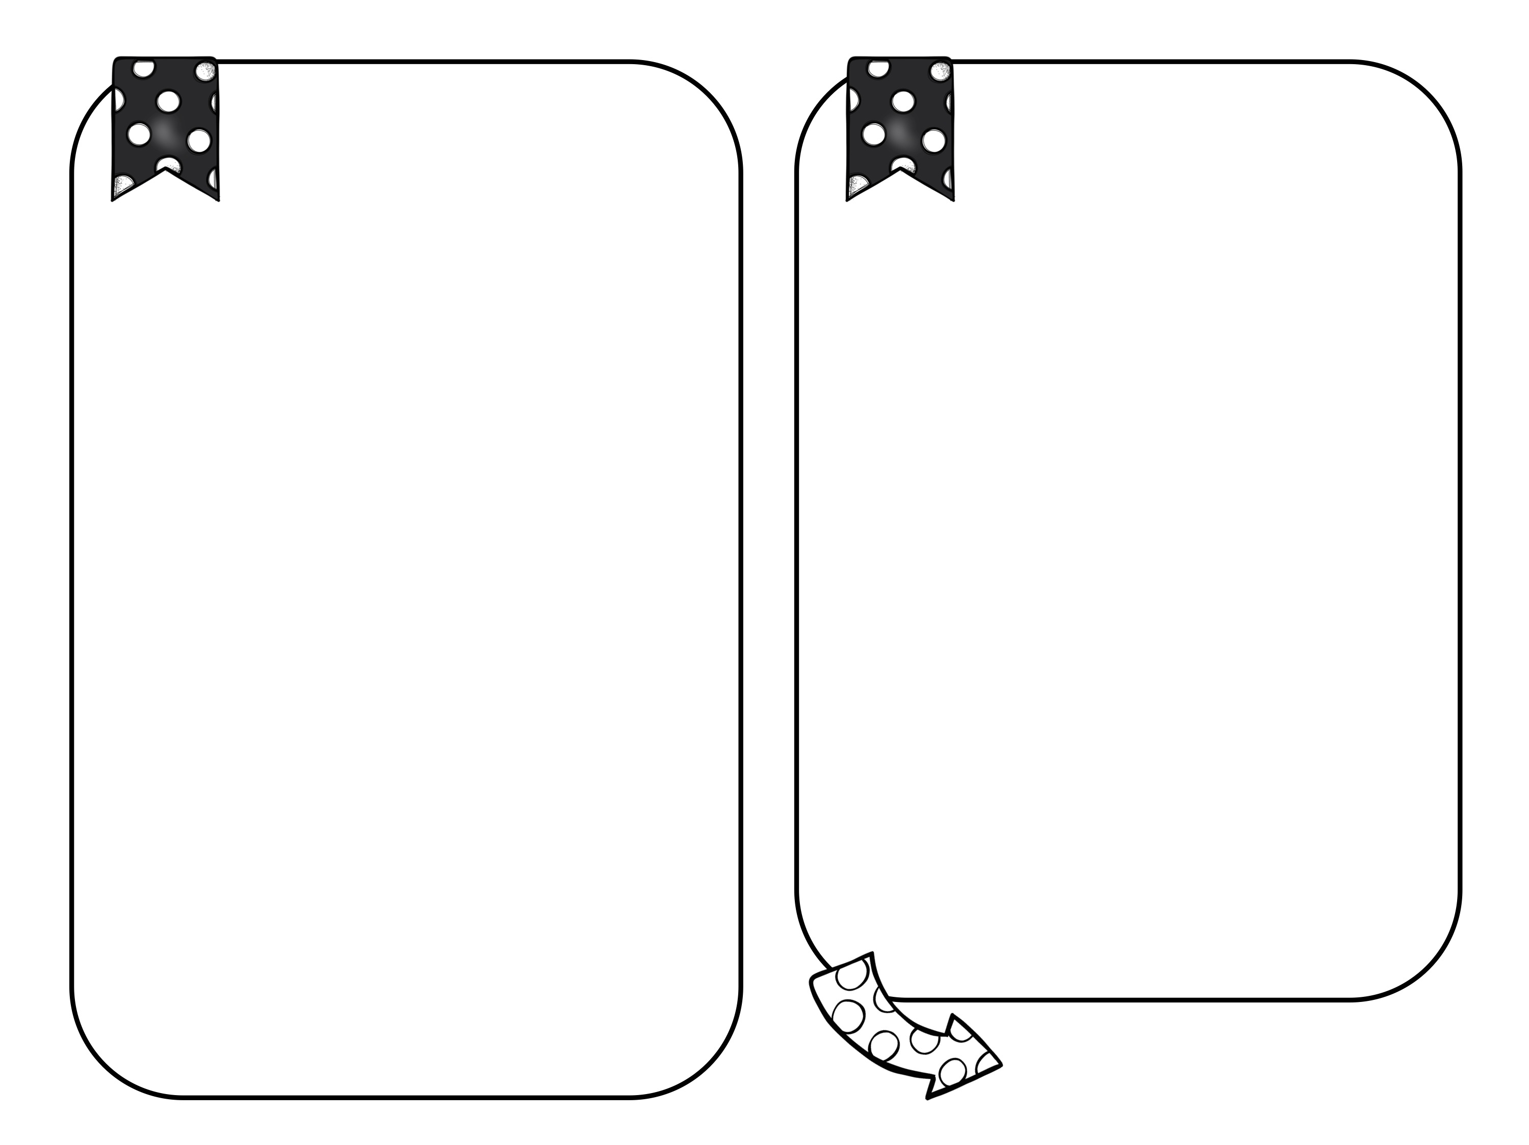
Leselekse
Engelsklekse
Øveord: tenke, trenger, mange, lenge, lang, ingen, gang, ting
Leselekse:
Les/lytt til den teksten du vanligvis leser (s.90-93). Du kan lytte til teksten ved å logge deg inn på Salto tavlebok med Feideinnloggingen din. Les teksten høyt tre ganger. Øv på å lese nøyaktig, med små pauser foran komma og etter punktum.
2.Månetekst:
Skriv svar på disse oppgavene i lekseboka.
Alle egennavn du finner i teksten
Alle ord som har dobbelkonsonant kk i seg.
Navn på ting som kan være inne i et hus/bygning
3. Soltekst:
Hvor mange verb finner du i teksten som er i infinitiv? Skriv verbene i boka.
Lag et tankekart om det du får vite om musikalen «Annie».
Lær disse ordene
Easter = påske
Bunny = hare
Hunt = jakt
Hard-boiled = hardkokt
Race = løp
Bonnet = hatt/kyse
Step 1: Easter Bonnet
Klikk på linken:
https://screencast-o-matic.com/watch/creqlGVcW9O
Følg med i teksten og les med der du kan. Gjenfortell på norsk hva teksten handler om.
Step 2: Who is the Easter Bunny? Side 81-82 i Textbook
Lytt til teksten på Stairs listen 1-4, CD spor
Gjenfortell til en voksen hva teksten handler om på norsk eller skriv et sammendrag i lekseboka.
Vennlig hilsen…
Lærerne på 4. trinn

